Slide 1
Rozmnožovanie a vývin živočíchov Biológia pre 8. ročník

Slide 2
Obsah
A. Rozmnožovanie - význam
Typy rozmnožovania: pohlavné a nepohlavné
Obojpohlavné živočíchy
Pohlavná dvojtvarosť
Oplodnenie: vonkajšie a vnútorné
Párenie – prejavy správania
B. Vývin jedinca: nepriamy a priamy
Vajíčko
Starostlivosť o potomstvo
Poznámky
Zopakujme si

Slide 3
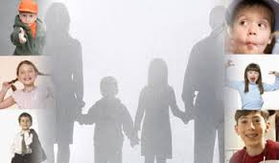
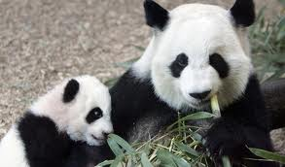
A. Rozmnožovanie
Význam:
zachovanie druhu,
odovzdávanie znakov a vlastností z rodičov na potomstvo

Slide 4
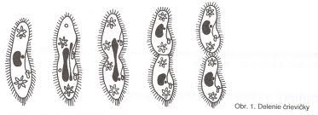
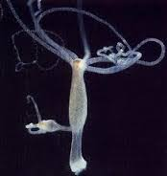
1. Typy rozmnožovania
Nepohlavné
potomkovia z TELOVÝCH buniek rodiča
vzniká KLON
Príklad:
delenie – črievička pučanie - nezmar

Slide 5
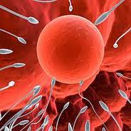
B. Pohlavné
potomkovia z POHLAVNÝCH buniek rodičov
potomok má vlastnosti a znaky oboch rodičov
vajíčka a spermie – oplodnenie
VÝNIMKA: vošky- zárodok sa vyvíja bez oplodnenia

Slide 6
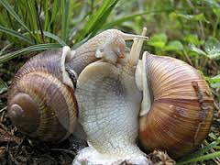
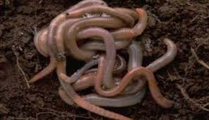
2. Obojpohlavné živočíchy
HERMAFRODITY – vajíčka a spermie sa vyvíjajú v tele 1 jedinca
Oplodnenie nastáva po výmene spermií medzi
dvoma jedincami.
slimák dážďovka

Slide 7
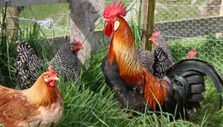
3. Pohlavná dvojtvarosť
jedince sú oddeleného pohlavia:
samec – samčie pohlavné orgány – spermie
samica – samičie pohlavné orgány – vajíčka
Vonkajší prejav – odlišné telesné znaky.
napr.: farba peria, parohy, hrebeň

Slide 8
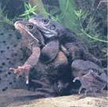
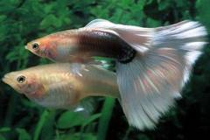
4. Oplodnenie - splynutie samčej a samičej pohlavnej bunky
Delenie:
Vonkajšie – vo vodnom prostredí, mimo tela
žaby ryby – mlieč a ikry

Slide 9
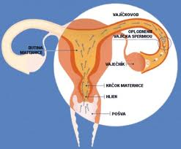
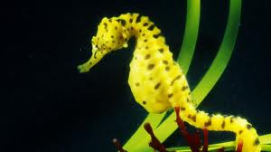
b) Vnútorné – oplodnenie prebieha v pohlavných orgánoch samice
VÝNIMKA: morský koník
– samička kladie vajíčka do tela samca, ktorý ,,donosí„ potomstvo

Slide 10
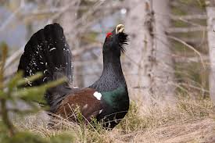
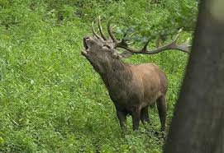
5. Párenie – spojenie samčích a samičích pohlavných orgánov
Špecifické správanie počas párenia
migrácie
tokanie http://www.youtube.com/results?search_query=tokanie&sm=12
svadobné tance
ruja http://www.youtube.com/watch?v=A4KFzUA2Cy4

Slide 11
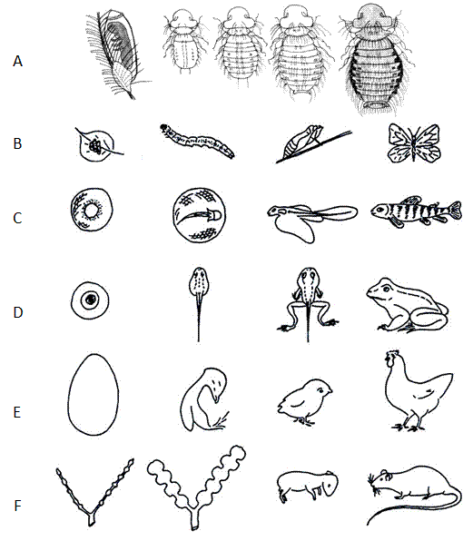
B. VÝVIN JEDINCA
oplodnené vajíčko → zárodok → plod → vyliahnutie/narodenie

Slide 12
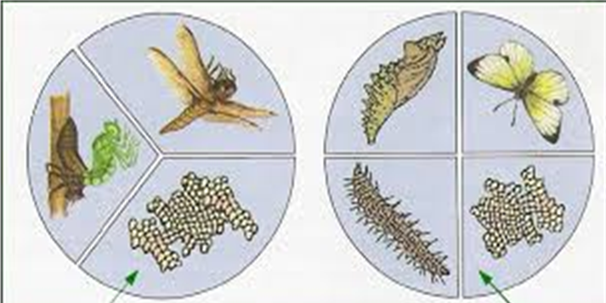
Delenie: a) nepriamy
s neúplnou premenou
vajíčko - LARVA - dospelý jedinec
napr.: hmyz, obojživelníky
s úplnou premenou
vajíčko-larva-KUKLA-dospelý jedinec
napr. motýľ

Slide 13
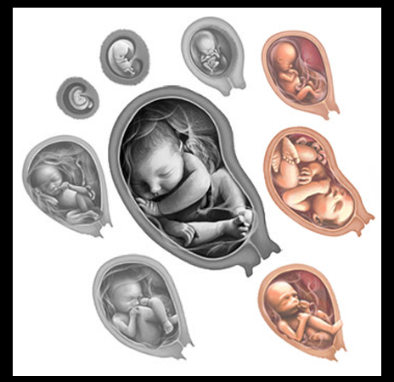
b) priamy
– prebieha bez prechodných štádií
– z vajíčka sa vyvíja zárodok – dospelý jedinec
napr.: človek

Slide 14
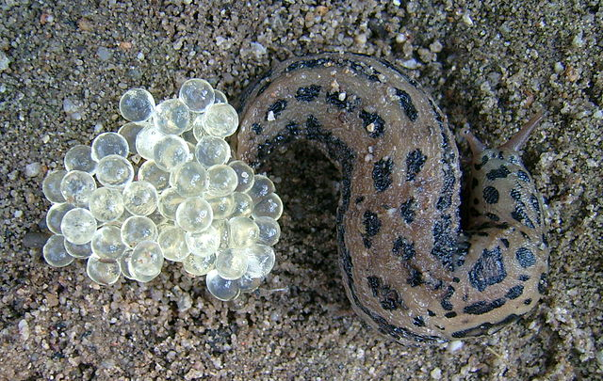
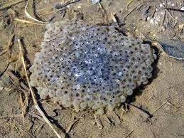
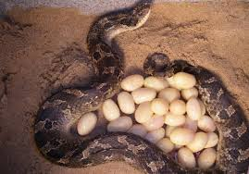
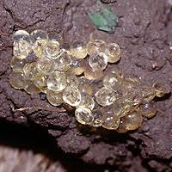
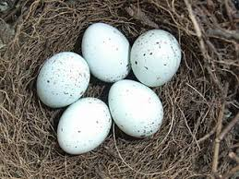
Typy vajíčok a ich obaly
A) bezstavovce
Bielkovinové obaly
Napr.: dážďovka, slimák
B) stavovce
Obojživelníky – rôsolovité
Plazy – kožovité
Vtáky - vápenatá škrupina s papierovou blanou
rôsolovité vajíčka
Kožovité vajíčka
vajíčka dážďovky
vajíčka vtákov

Slide 15
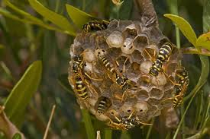
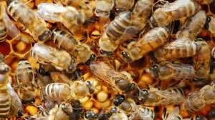
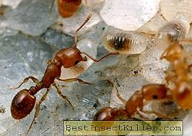
Starostlivosť o mláďatá
A) bezstavovce, ktoré sa starajú o mláďatá
osy
včely
mravce

Slide 16
b) stavovce
Nestarajú sa o potomstvo:
Ryby
Obojživelníky
Plazy
Starajú sa o potomstvo:
Kŕmivé vtáky: spevavce, dravce
Nekŕmivé vtáky: husy, kury

Slide 17
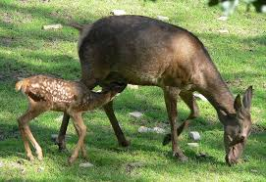
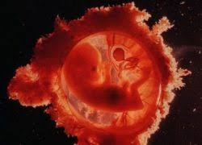
Cicavce
po oplodnení vajíčka sa zárodok vyvíja v maternici
výživu zabezpečuje placenta
mláďa sa po narodení živí materským mliekom
https://www.youtube.com/watch?v=DGyRD9HnXVs

Slide 18
Poznámky: Rozmnožovanie a vývin živočíchov
A. ROZMNOŽOVANIE
Význam:
zachovanie druhu,
odovzdávanie znakov a vlastností z rodičov na potomstvo
1. Typy rozmnožovania
Nepohlavné - potomkovia z TELOVÝCH buniek rodiča, vzniká KLON
(delenie – črievička, pučanie – nezmar)
Pohlavné - potomkovia z POHLAVNÝCH buniek rodičov,potomok má vlastnosti a znaky oboch rodičov
2. Obojpohlavné živočíchy=HERMAFRODITY – vajíčka a spermie sa vyvíjajú v tele 1 jedinca, oplodnenie nastáva po výmene spermií medzi dvoma jedincami (slimák)
3. Pohlavná dvojtvarosť - jedince sú oddeleného pohlavia:
samec – samčie pohlavné orgány – spermie
samica – samičie pohlavné orgány – vajíčka
Vonkajší prejav – odlišné telesné znaky,napr.: farba peria, parohy, hrebeň
4. Oplodnenie - splynutie samčej a samičej pohlavnej bunky
Delenie:
Vonkajšie – vo vodnom prostredí, mimo tela (žaby)
Vnútorné – oplodnenie prebieha v pohlavných orgánoch samice (jeleň)
5. Párenie – spojenie samčích a samičích pohlavných orgánov

Slide 19
B. VÝVIN JEDINCA
oplodnené vajíčko → zárodok → plod → vyliahnutie/narodenie
Delenie:
a) nepriamy
s neúplnou premenou (vajíčko - LARVA - dospelý jedinec,napr.: hmyz)
s úplnou premenou (vajíčko-larva-KUKLA-dospelý jedinec, napr. motýľ)
b) priamy prebieha bez prechodných štádií – z vajíčka sa vyvíja zárodok – dospelý jedinec, napr.: človek
Cicavce
po oplodnení vajíčka sa zárodok vyvíja v maternici
výživu zabezpečuje placenta
mláďa sa po narodení živí materským mliekom

Slide 20
Zopakujme si
Aký je význam rozmnožovania?
Vysvetli rozdiel medzi nepohlavným a pohlavným rozmnožovaním.
Charakterizuj oplodnenie?
Uveď príklad živočíchov, u ktorých nastáva oplodnenie vo vonkajšom prostredí a u ktorých v rozmnožovacích orgánoch samice.
Porovnaj na príklade priamy a nepriamy vývin.
Vymenuj príklady živočíchov, ktoré počas vývinu štádiom kukly.

Slide 21
Použitá literatúra
Biológia pre 9.ročník základnej školy a 4.ročník GSOŠ

